Slide 1
速率分布函数

Slide 3
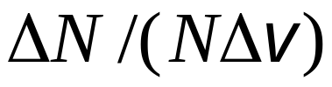
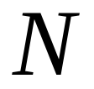





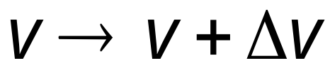
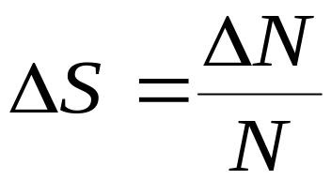
分子速率分布图
：分子总数
为速率在 区间的分子数.
表示速率在 区间的分子数占总数的百分比 .

Slide 4
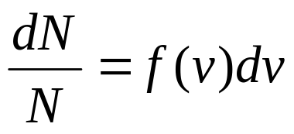
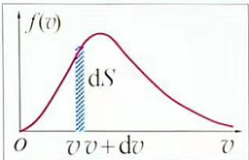
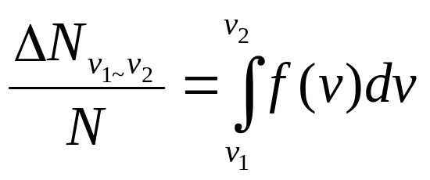
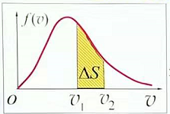
表示分布在v~v+dv小区间内分子数的比率
表示速率分布在v₁~v₂范围内的分子数占总分子数的比率。

Slide 5

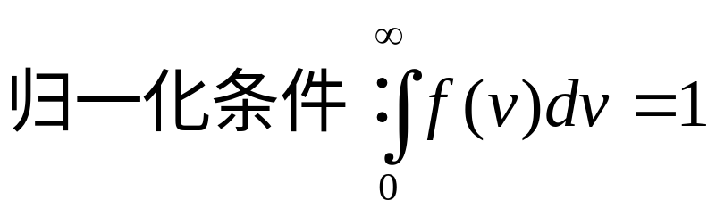
归一化条件：
由于全部分子速率百分之百分布在0到 整个范围内，函数必须满足归一化条件。表示为：
这是分布函数本身的物理意义决定的，也是分布函数必须遵守的。

Slide 6
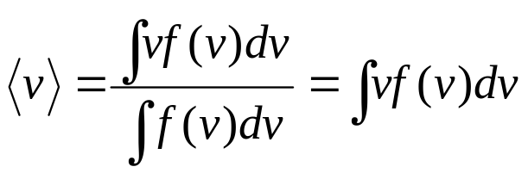
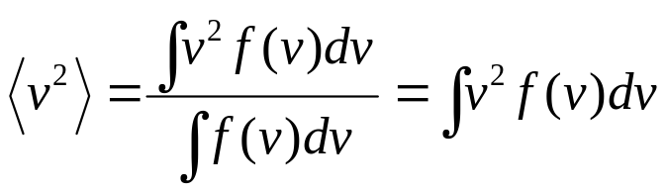
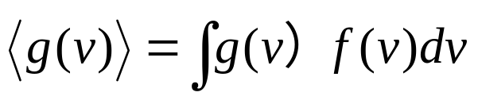
有了统计分布函数，就可以求出它的统计平均值，求平均值公式如下：
v的平均值定义
v的方均值定义
v的任意函数g（v）的平均值定义
通过这些表达式就把实际宏观测量值和微观统计平均值联系起来了。这样我们就可以得到很多我们感兴趣的物理量。

